Slide 1
SLA 600 로그 활용 데이터 시각화
2025. 5. 13
이경림

Slide 2
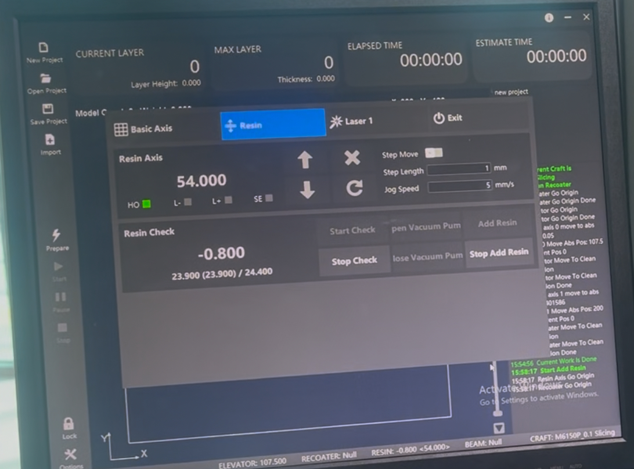
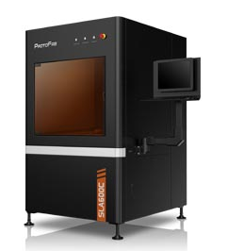
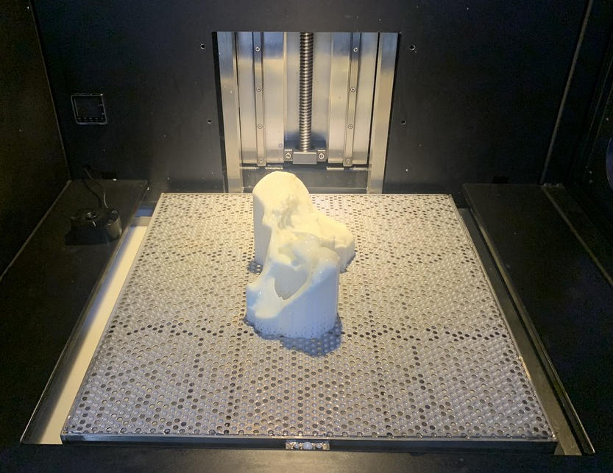
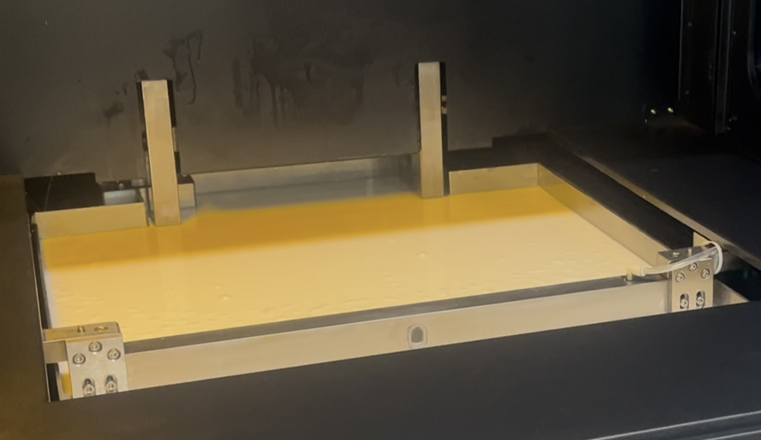
1. SLA 600 작동과정
레진 블럭
빌드 플레이트
리코터
<그림1> SLA 600
Notes:
우선 SLA를 모르는 신입분들이 있으실 수도 있어서 구조와 작동과정부터 설명하겠습니다.
기계 안을 보시면 출력물이 적층되는 빌드 플레이트, 빌드 플레이트 위를 왔다갔다하며 기포를 제거해주는 리코터, 레진 수위를 조절해주는 레진블럭이 존재합니다. 빌드 플레이트가 내려가고 리코터가 왔다갔다하고 레이저가 그 위에 조사하는 과정을 반복합니다.
그 옆에 모니터에는 현재 몇 레이어 적층을 진행하고 있는지, 끝 레이어는 몇인지, 완성하는데 걸리는 시간 등이 표시돼있습니다. 오른쪽 밑에는 앞서 말씀드렸던 빌드 플레이트, 리코터. 레진블럭이 언제 얼마나 움직였는지에 관한 로그 데이터들이 쌓이게 되는데요.

Slide 3
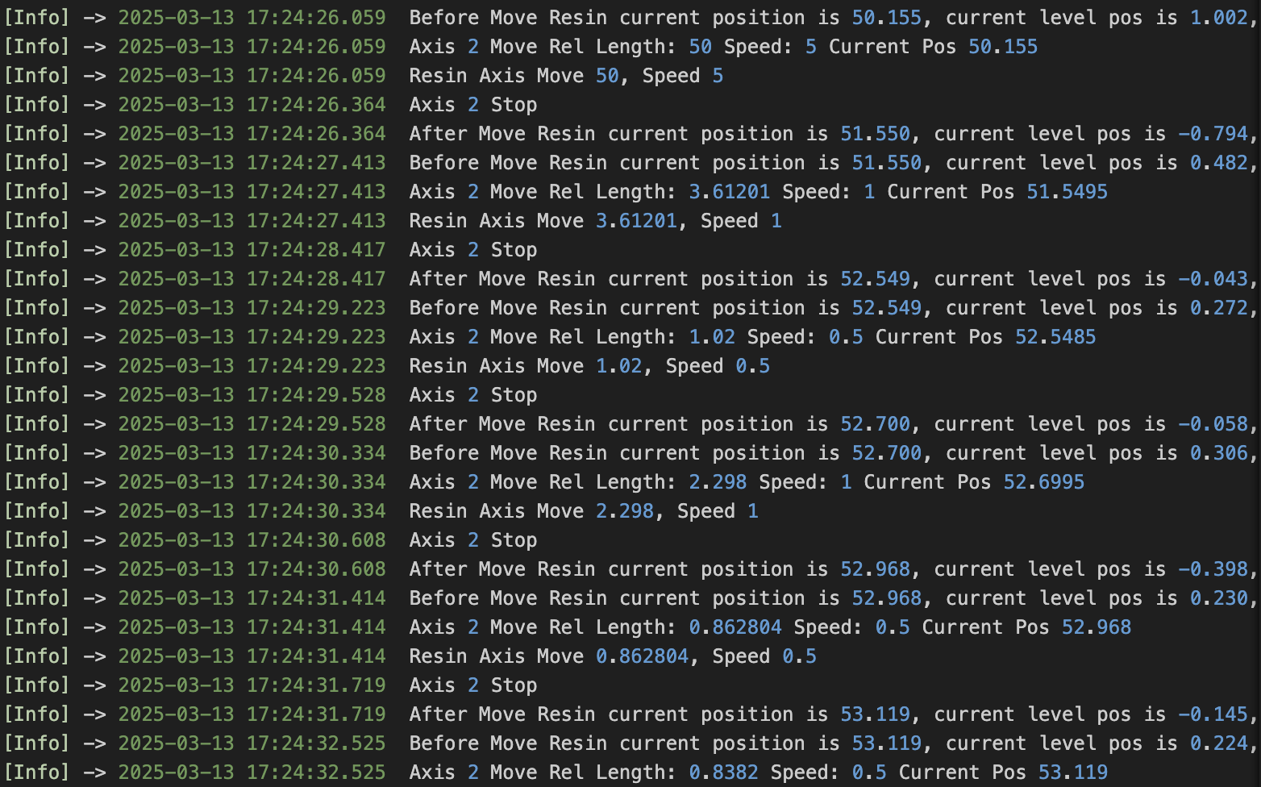
2. SLA 600 로그
공정 종료 후,
로그 확인 가능
Notes:
공정이 다 끝나면 오른쪽과 같은 사진으로 로그 파일을 확인할 수 있습니다. Axis2가 레진블럭을 뜻하는데, 움직이기 전에는 이 위치에 있었고 움직인 후 현재는 이 위치에 있다를 보여줍니다.

Slide 4
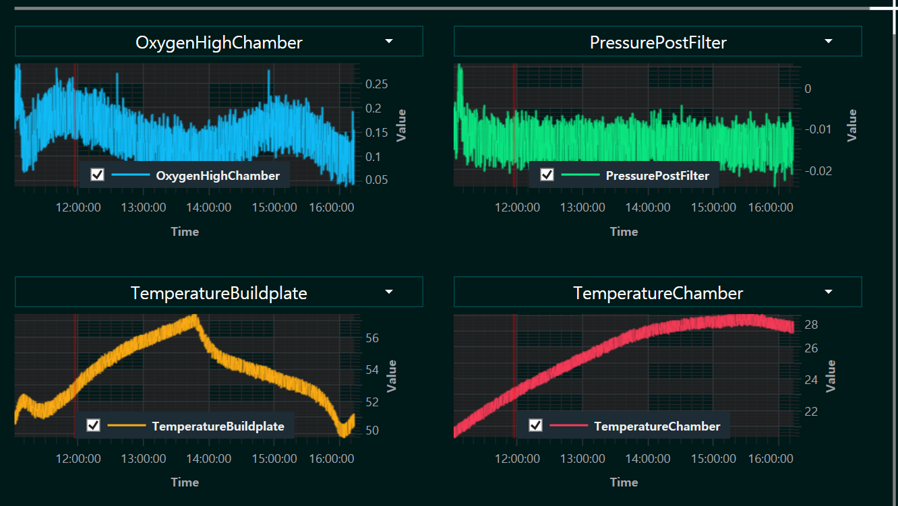
3. 시각화 예시 (K-DIVA)
<그림2> K-DIVA에서 본 M160 장비의 머신로그
Notes:
이 사진은 현재 K-DIVA에서 확인 가능한 M160 장비의 머신로그인데요. 산소농도, 압력, 빌드플레이트 온도와 같은 정보를 시간별 그래프로 나타낸 것입니다. 교수님께서 저번에 이 사진과 같이 SLA600 장비도 로그 데이터를 활용해서 시각화를 해보자는 과제를 주셔서 진행해봤습니다.ㅇ

Slide 5
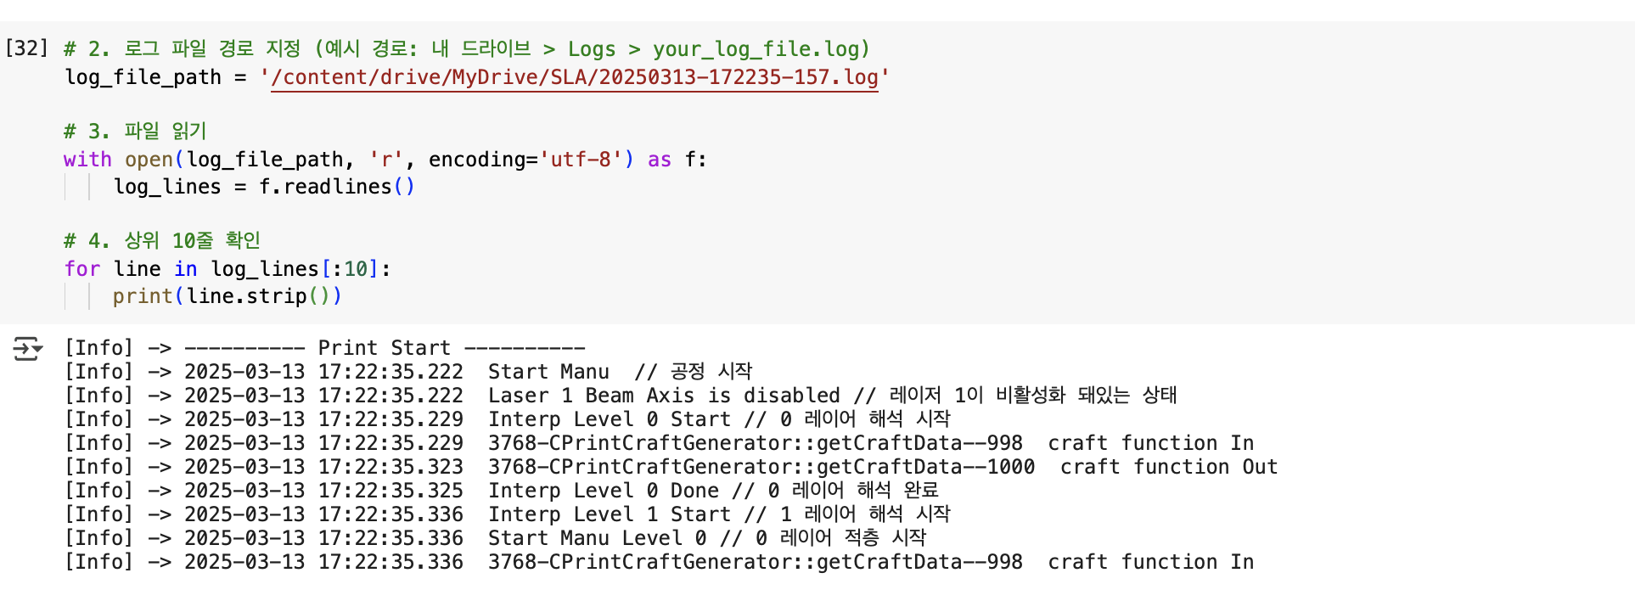
4. 시각화 코드
로그 파일 업로드
Notes:
첫 번째로 로그파일을 업로드합니다.

Slide 6
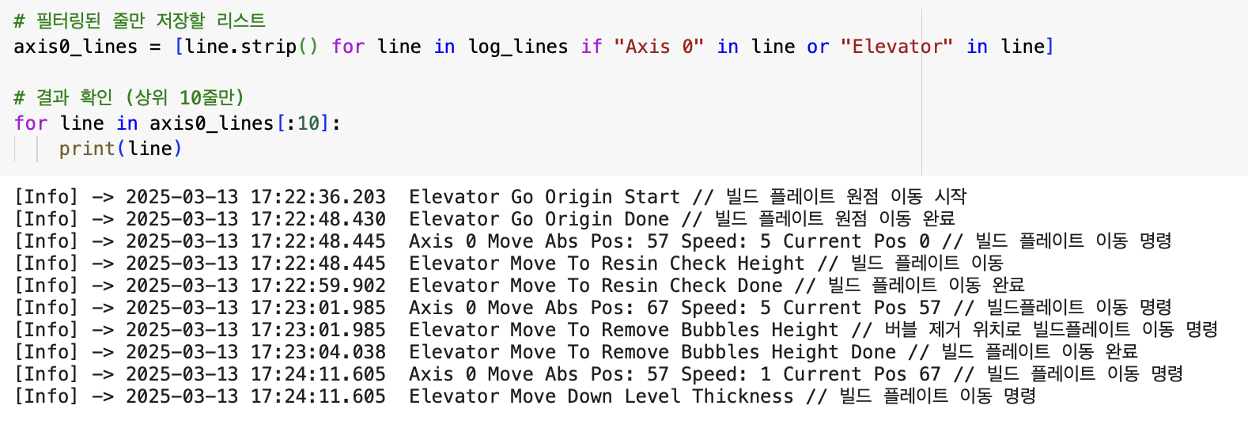
4. 시각화 코드 - 빌드 플레이트
1. 단어 필터링
Axis 0 | 빌드 플레이트
Axis 1 | 리코터
Axis 2 | 레진 블럭
Notes:
0번 축과 엘리베이터라는 단어가 빌드플레이트를 가르키므로 단어를 필터링합니다.

Slide 7
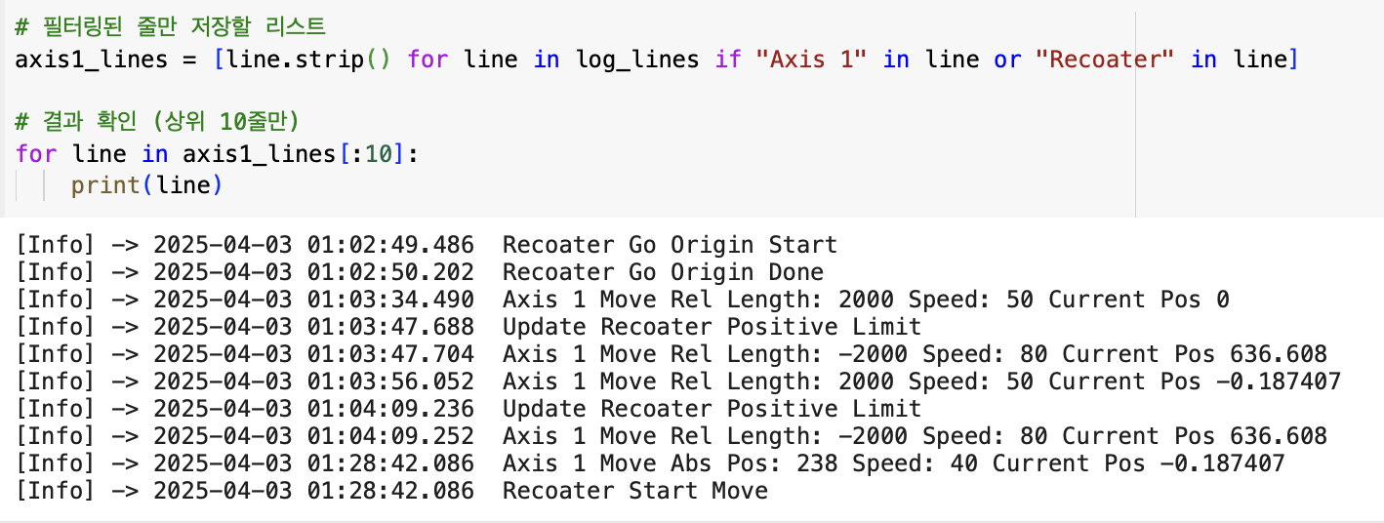
4. 시각화 코드 - 리코터
1. 단어 필터링
Axis 0 | 빌드 플레이트
Axis 1 | 리코터
Axis 2 | 레진 블럭
Notes:
1번 축과 리코터라는 단어가 리코터를 가리키므로 필터링해주고

Slide 8
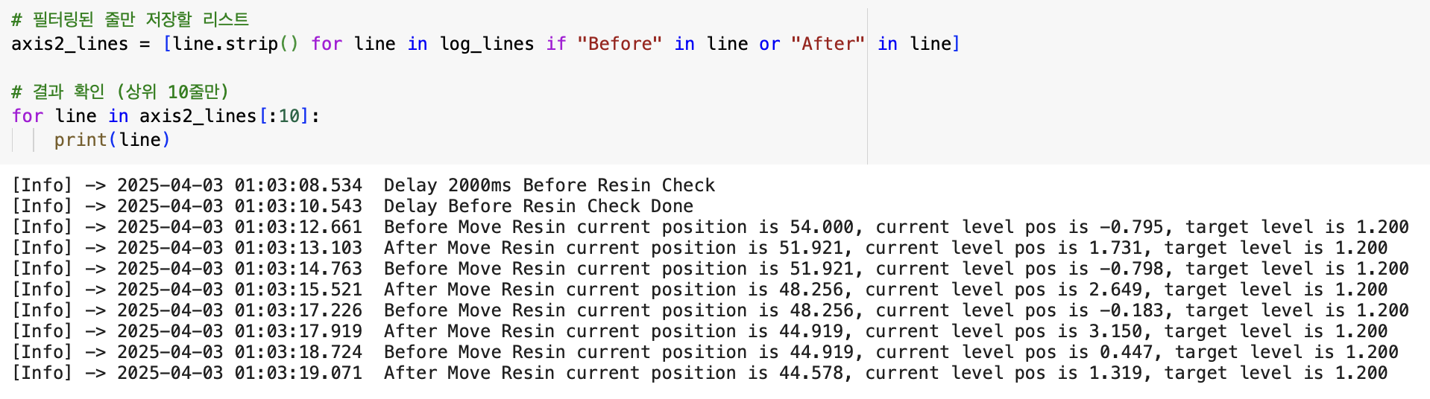
4. 시각화 코드 – 레진 블럭, 레진 수위
1. 단어 필터링
Axis 0 | 빌드 플레이트
Axis 1 | 리코터
Axis 2 | 레진 블럭
Resin Block
Current Resin Level
Target level
Notes:
레진블럭은 전, 후가 포함된 문장에서 위치를 발견할 수 있어서 비포와 에프터로 필터링합니다.

Slide 9
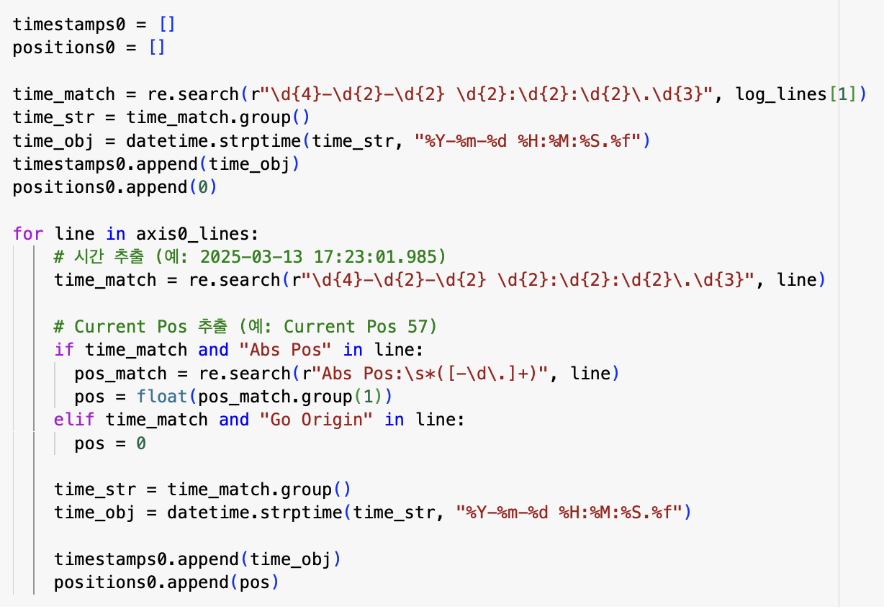
4. 시각화 코드
4. 시간, 위치 쌍 모으기,
5. 시간은 y축, 위치는 x축으로 그래프 시각화
2. 시간 추출
3. Abs Pos의 pos값 추출,
만약 ‘Go Origin’ 이라는 단어가 있으면 pos값==0
Notes:
시간과 현재 위치쌍을 묶어서 각각 시간, 위치 변수에 값을 모아줍니다. 그러고 시간을 x축, 위치를 y축으로 해서 그래프 시각화를 진행했습니다.

Slide 10
5. 실제 로그 시각화 해보기
데이터 이름 | 총 공정 시간 | 총 레이어 수
157 | 13시간 47분 | 1059
163 | 2시간 21분 | 359
Notes:
실제로 공정시간이 확연히 차이나는 두 로그 파일로 시각화를 해봤습니다.

Slide 11
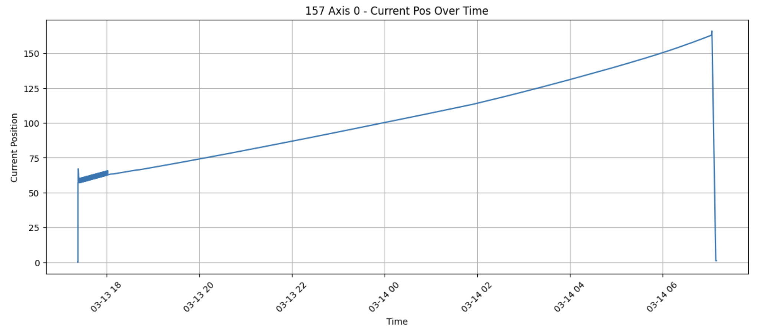
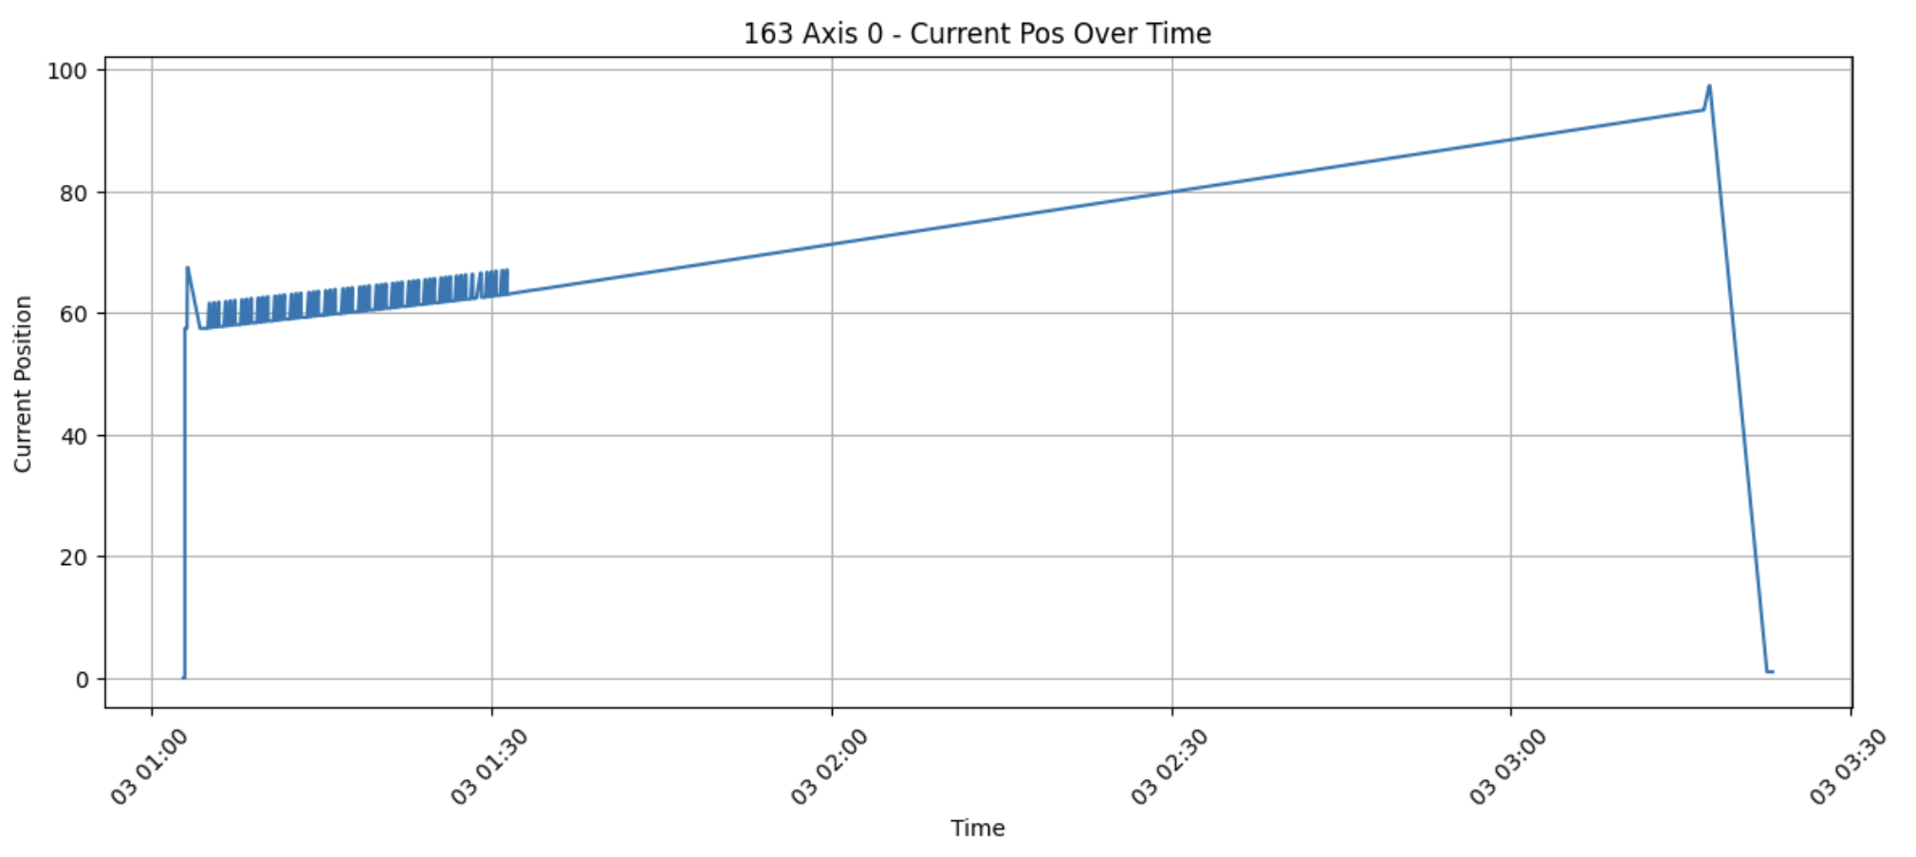
6. 실제 로그 시각화 해보기 – 빌드 플레이트
서포터 생성 부분
Notes:
빌드 플레이트는 레진 표면 위로 올라와있는 상태가 0이고, 적층할 수록 빌드플레이트가 내려가는데요. 그 때 위치값은 높아집니다. SLA 600 장비는 서포터를 생성할 때 빌드플레이트를 위 아래로 왔다갔다하므로 빨간색으로 표시한 부분이 서포터 생성부분이라는 것을 알 수 있습니다.

Slide 12
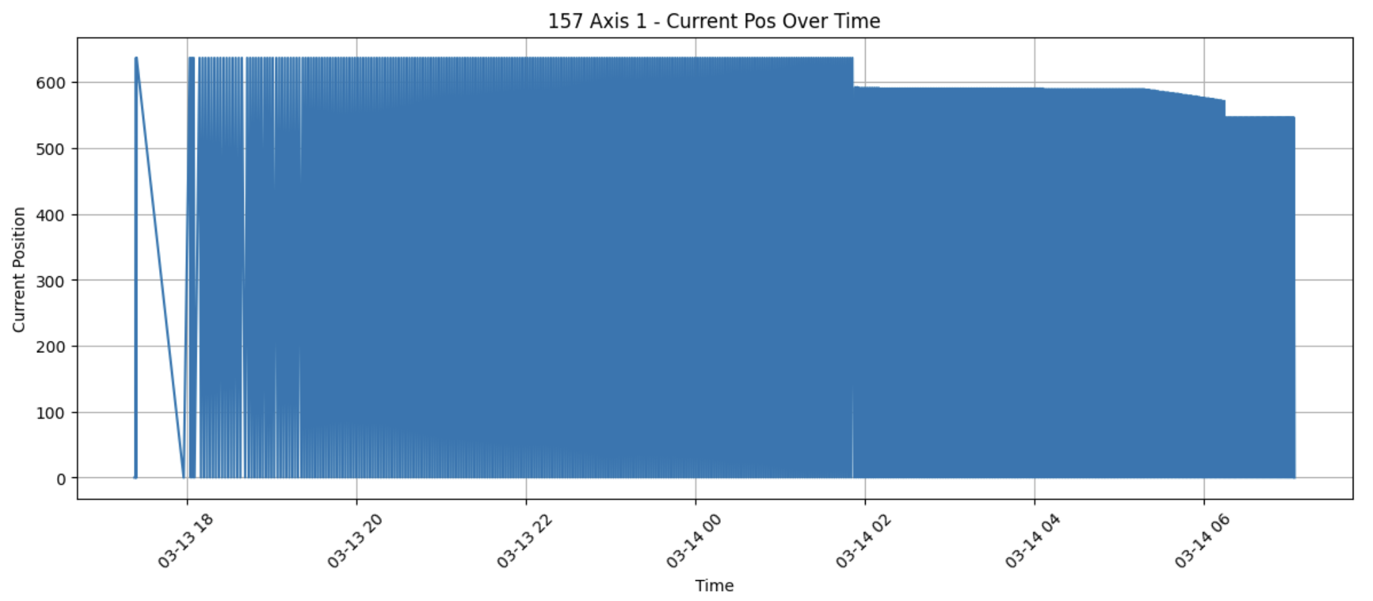
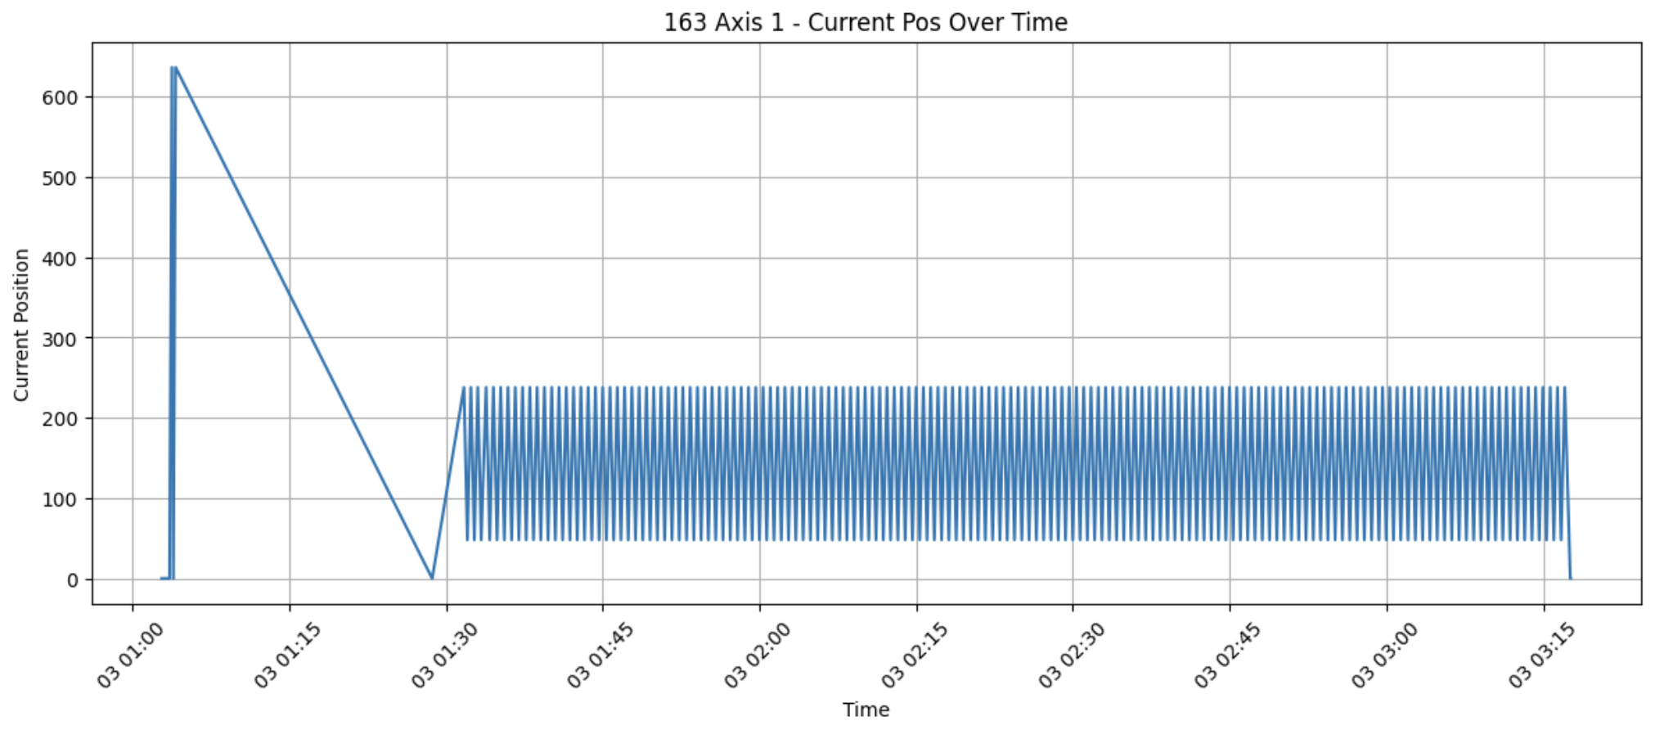
6. 실제 로그 시각화 해보기 – 리코터 위치
기포 제거

Slide 13
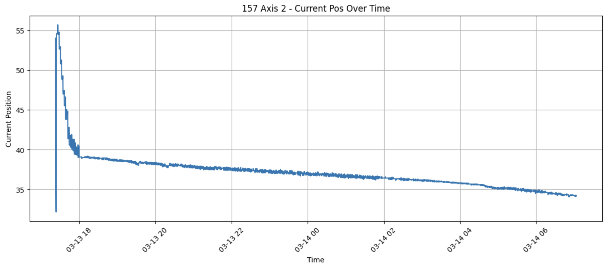
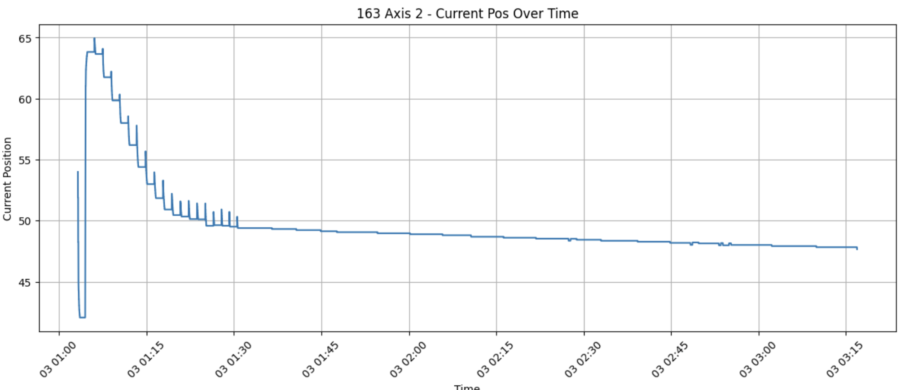
6. 실제 로그 시각화 해보기 – 레진 블럭 위치

Slide 14
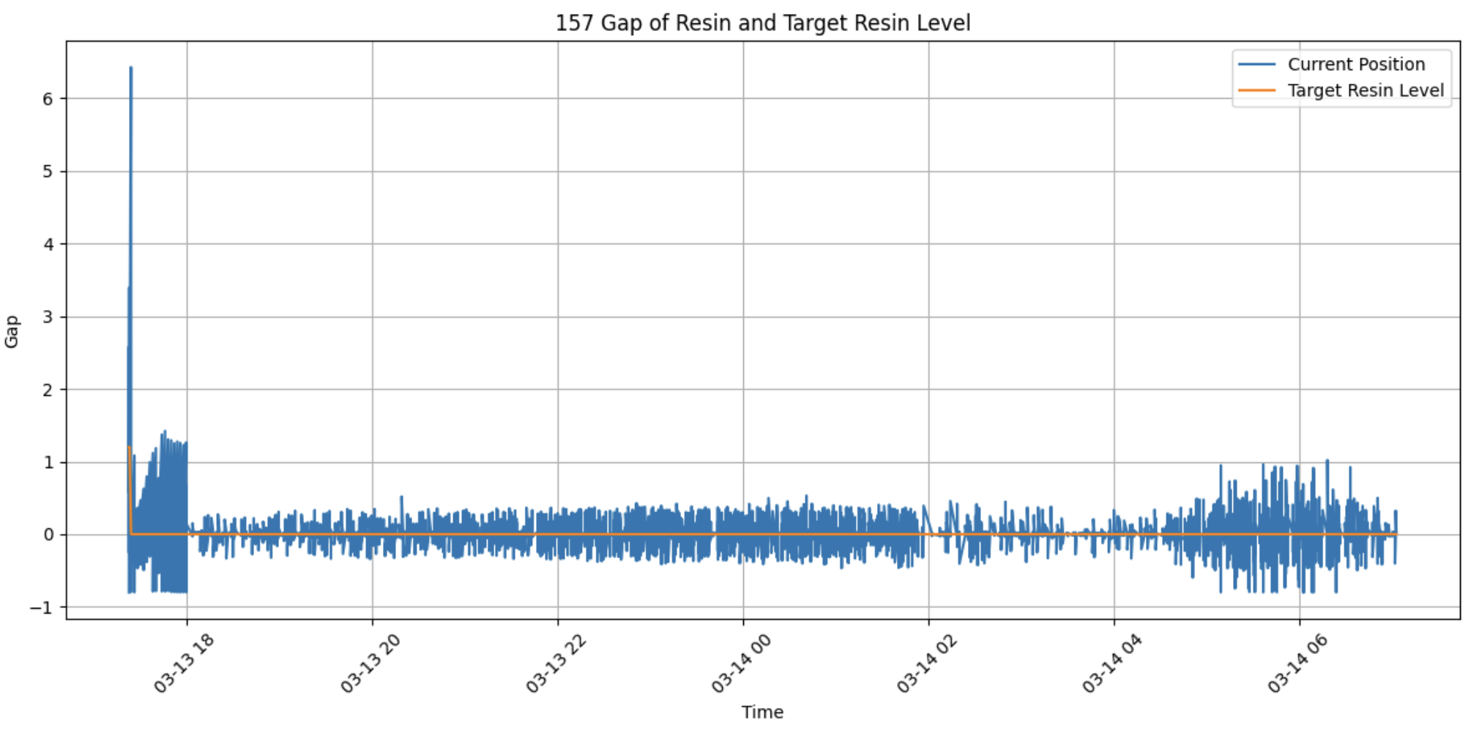
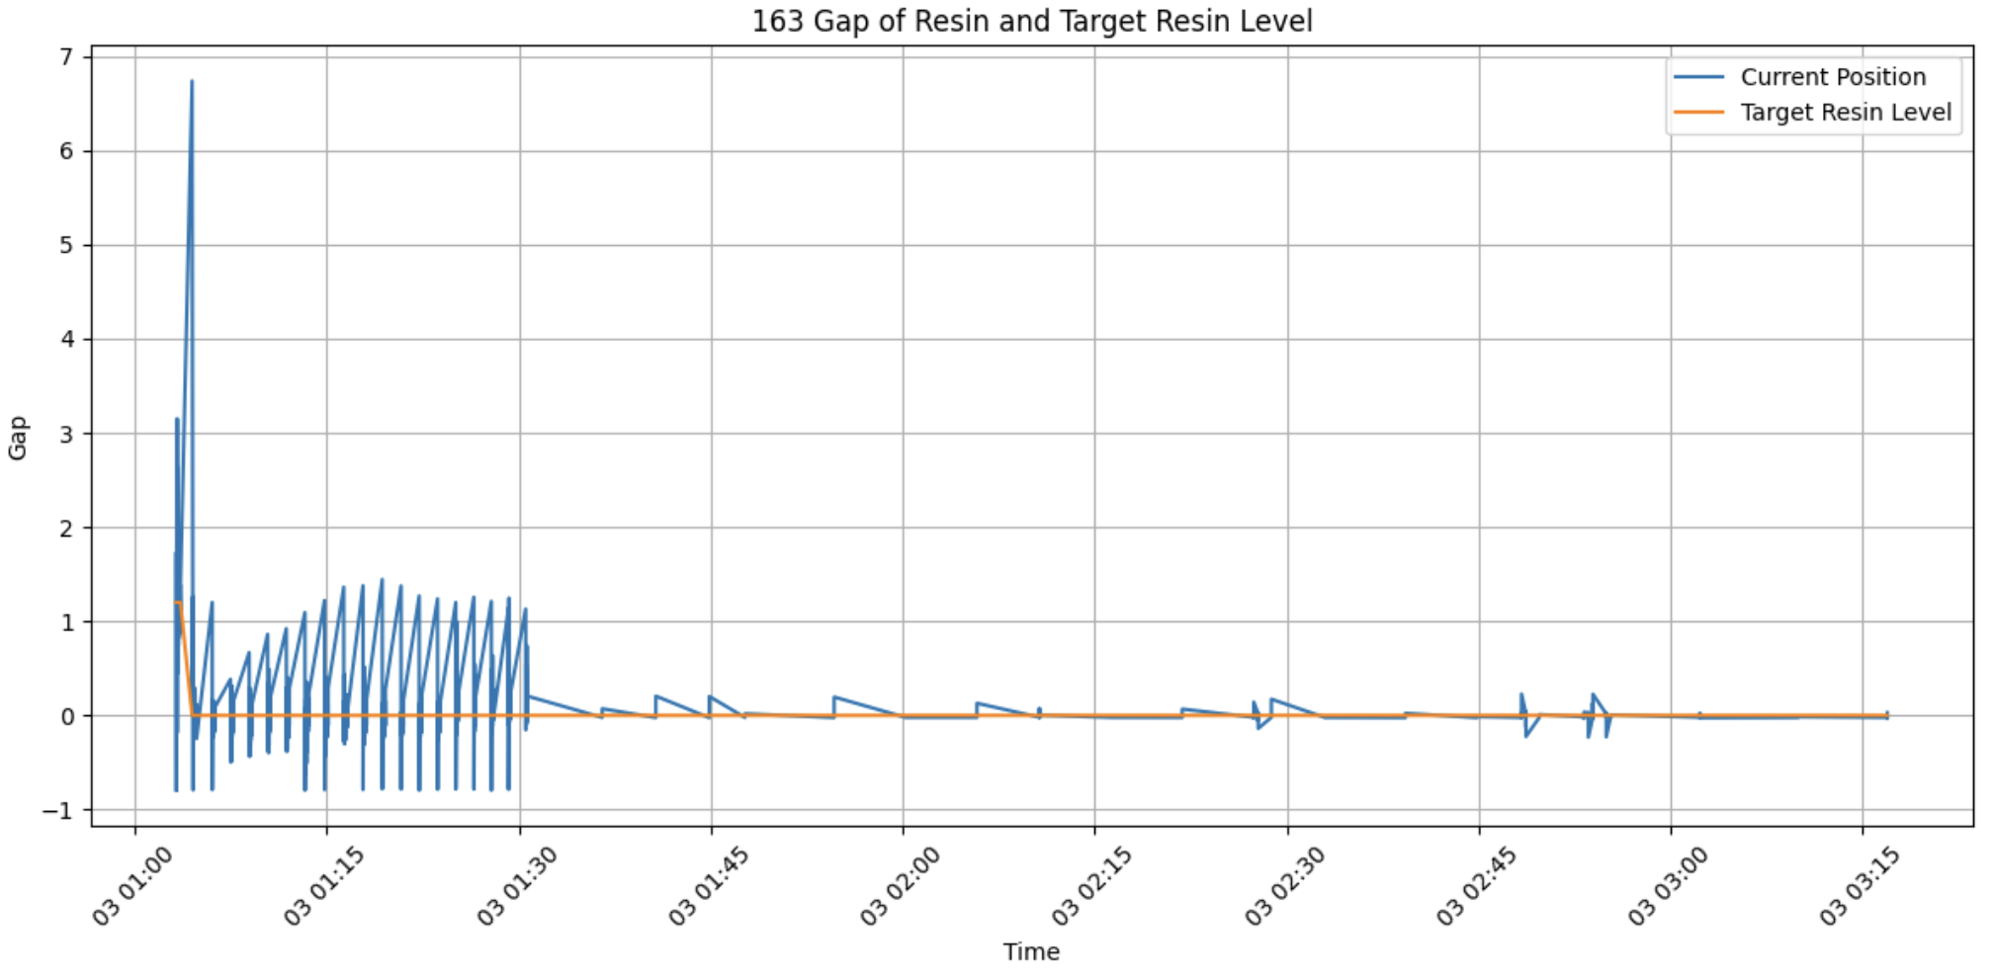
6. 실제 로그 시각화 해보기 – 레진 레벨, 타겟 레진 레벨

Slide 15
감사합니다.

